Slide 1
Phân tích thiết kế hệ thống sản xuất xe Vinfast
Môn: Phân tích thiết kế hệ thống thông tin

Slide 2

Nhóm thực hiện: Nhóm 4
Lớp: 63.CNTT-4
Giảng viên hướng dẫn: Th.S. Hà Thị Thanh Ngà

Slide 3
01
02
03
MỤC LỤC.
TỔNG QUAN
PHÂN TÍCH HỆ THỐNG
Chúng ta sẽ nói về điều này đầu tiên
Tiếp theo cùng tìm hiểu về hệ thống
SƠ ĐỒ HỆ THỐNG SẢN XUẤT XE VINFAST
Điều này chúng ta tìm hiểu sau cùng

Slide 4
01
TỔNG QUAN VỀ CôNG TY VINFAST
Công ty trách nhiệm hữu hạn sản xuất và kinh doanh VinFast là một phần của Tập đoàn Vingroup, do ông Phạm Nhật Vượng đứng đầu, đã trở thành một biểu tượng trong lĩnh vực sản xuất ô tô và xe máy điện tại Việt Nam

Slide 5
BẠN CÓ
Biết?
Lịch sử hình thành và phát triển công ty
Khởi đầu vào năm 2017 với mục tiêu lớn, VinFast đã tạo ra một tiền lệ quan trọng cho ngành công nghiệp ô tô Việt Nam và đặt mục tiêu trở thành một thương hiệu hàng đầu không chỉ ở trong nước mà còn cả quốc tế.

Slide 6
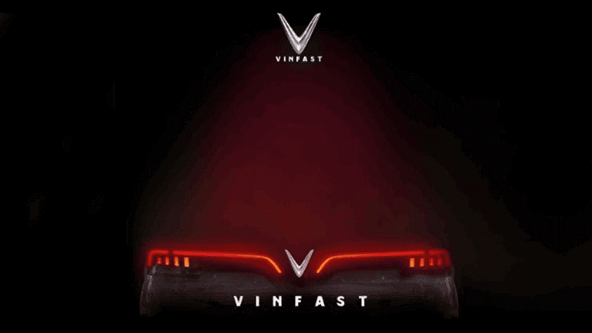
Chúng ta cùng tìm hiểu thêm về lịch sử hình thành công ty .
Vinfast

Slide 7
BẠN CÓ
BIẾT?
Năm 2018, VinFast đã đánh dấu một bước tiến quan trọng khi xây dựng một nhà máy sản xuất ô tô hiện đại tại Hải Phòng, trở thành một trong những cơ sở sản xuất ô tô lớn nhất tại Đông Nam Á, chứng tỏ cam kết mạnh mẽ của họ đối với sự phát triển và mở rộng.
Năm 2019, VinFast đã chào đón thế giới vào gia đình sản phẩm của mình bằng việc ra mắt dòng xe ô tô đầu tiên tại Triển lãm ô tô Paris. Từ đó, họ đã chuyển sang sản xuất và phân phối các mẫu ô tô đa dạng trên thị trường nội địa và mở rộng quy mô quốc tế, xây dựng uy tín toàn cầu.

Slide 8
BẠN CÓ BIẾT?
Năm 2021, VinFast tiếp tục nỗ lực trong việc phát triển công nghệ xe điện và năng lượng tái tạo, đóng góp tích cực vào sự tiến bộ của ngành công nghiệp ô tô thân thiện với môi trường. VinFast không chỉ là một thương hiệu uy tín và phát triển nhanh chóng tại Việt Nam, mà còn mở rộng thị trường xuất khẩu sang nhiều quốc gia khác như Mỹ, Canada, Úc, và nhiều quốc gia khác. VinFast đã thể hiện sự cam kết mạnh mẽ với sự đổi mới và bước tiến trong ngành công nghiệp ô tô thế giới

Slide 9
Rõ ràng là một công ty phát triển nhanh và rộng lớn hơn những gì chúng ta biết.
VINFAST
― Irene M. Pepperberg

Slide 10
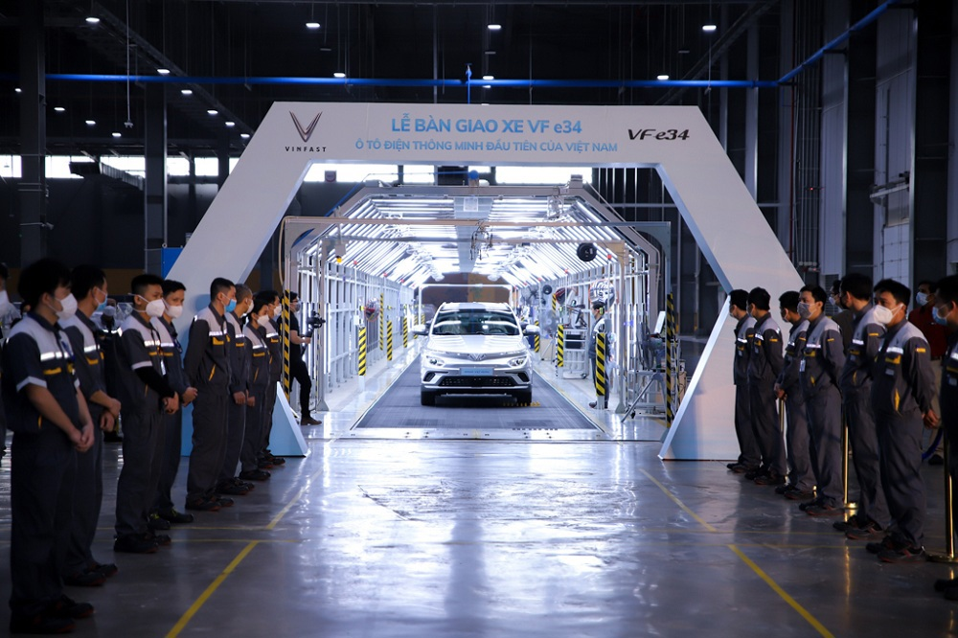
Tổ chức hoạt động của công ty
Vinfast
Xác định các bộ phận chính
Mô tả mối quan hệ giữa các bộ phận
Định rõ sự chịu trách nhiệm và quyền hạn

Slide 11
Tổ chức công ty
có thể bao gồm các bộ phận sau
Vinfast
This is where you section ends. Duplicate this set of slides as many times you need to go over all your sections.

Slide 12
Tổ chức công ty có thể bao gồm các bộ phận sau
Ban Giám đốc
Phòng kinh doanh
Phòng sản xuất
Phòng nghiên cứu và phát triển
Phòng tài chính
Phòng nhân sự
Vinfast
Phòng tiếp thị

Slide 13
Chức năng và nhiệm vụ.
Phòng nhân sự
Phòng sản xuất
Phòng Kinh doanh và Tiếp thị
Ban quản lý tập đoàn
Phòng kỹ thuật
Chức năng chính là xây dựng chiến lược tổng thể cho tập đoàn và quản lý các hoạt động của tất cả các phòng ban khác
Nhiệm vụ của vị trí này đòi hỏi một vai trò quan trọng trong việc quản lý và điều hành các hoạt động hàng ngày của tập đoàn
Chức năng là thiết lập, vận hành và quản trị toàn hệ thống kỹ thuật của công ty, bao gồm máy móc, thiết bị, công nghệ và phần mềm
Nhiệm vụ của vị trí này đòi hỏi kiến thức và kỹ năng chuyên môn cao trong lĩnh vực kỹ thuật và công nghệ
Chức năng chuyển hóa nguyên liệu thành sản phẩm hoàn thiện để cung ứng cho thị trường, đảm bảo sản xuất hàng hóa theo đúng thời gian và ngân sách đã định.
Nhiệm vụ Quản lý quy trình tuyển dụng và tuyển chọn nhân viên mới, đảm bảo rằng những người được tuyển dụng phù hợp với vị trí công việc và chiến lược kinh doanh của công ty
Chức năng Nghiên cứu thị trường và khách hàng nhằm tạo ra doanh thu và lợi nhuận cho VinFast
Nhiệm vụ Vị trí này trong công ty VinFast đảm nhận một loạt nhiệm vụ quan trọng để định hình và thúc đẩy sự phát triển của thương hiệu.
Chức năng Lập kế hoạch và thực hiện tuyển dụng nhân tài cho công ty.
Nhiệm vụ Quản lý quy trình tuyển dụng và tuyển chọn nhân viên mới, đảm bảo rằng những người được tuyển dụng phù hợp với vị trí công việc và chiến lược kinh doanh của công ty

Slide 14
PHÂN TÍCH THỰC TRẠNG CẦN GIẢI QUYẾT
NHỮNG VẤN ĐỀ
Khảo sát hệ thống: (VINFAST 3S NHA TRANG)

Slide 15
VINFAST 3S NHA TRANG
Vinfast đang hoạt động trong nhiều lĩnh vực nghiệp vụ liên quan đến ngành ô tô, ngoài ra còn thiết kế và sản xuất kinh doanh xe hơi
Vinfast đã ra mắt nhiều lọai xe khác nhau như xe ô tô, một số mẫu sedan, SUV và xe điện
Vinfast cũng mở rộng thị trường hoạt động sang thị trường quốc tế, bắt đầu từ thị trường Châu Âu

Slide 16
01
02
03
04
01
06
Một số nghiệp vụ của Vinfast:
01
Thiết kế và phát triển sản phẩm
Chuỗi cung ứng và quản lí vật liệu
Quản lí sản xuất
Tiếp thị bán hàng
05
Dịch vụ hậu mãi và bảo trì
Nghiên cứu và phát triển công nghệ

Slide 17
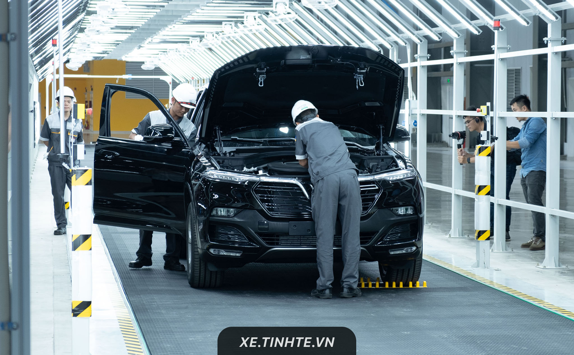
Có một số công đoạn của công ty vẫn dùng quá trình làm bằng tay như
Kiểm tra và đếm vật
Định vị và lưu trữ vật liệu

Slide 18
Tổng quát:
VinFast là một công ty ô tô và xe máy điện đa năng, chủ yếu hoạt động trong lĩnh vực sản xuất, kinh doanh và phát triển các sản phẩm ô tô và xe máy điện. Công ty cũng đang đầu tư vào hạ tầng sạc điện và nghiên cứu và phát triển để đáp ứng nhu cầu của thị trường trong tương lai.

Slide 19
Đánh giá hiện trạng
Thuận lợi
Khó khăn
“Tầm nhìn xa” trong mọi hoạt động kinh doanh sẽ giúp doanh nghiệp đo lường hiệu quả hoạt động và rủi ro trong tương lai. Xây dựng chiến lược kinh doanh giúp Vinfast vạch ra hướng đi đúng đắn để tồn tại, cạnh tranh, đứng vững và phát triển là yêu cầu cấp thiết. Với trình độ phát triển của nền công nghiệp hiện đại, việc xây dựng chiến lược tạo điều kiện cho doanh nghiệp có cơ hội phát triển và đẩy mạnh hoạt động kinh doanh của mình
Các yếu tố bên ngoài cũng có tác động lớn đến việc xác định mục tiêu và xây dựng chiến lược đúng đắn. Nguồn nhân tài chưa được khai thác triệt để khiến quá trình xây dựng chiến lược kinh doanh chưa được tiến hành thận trọng, hạn chế tính khoa học, chính xác và khả thi của chiến lược đã xây dựng. Dẫn đến khó khăn trong việc xác định mục tiêu và hệ thống giải pháp ở cấp độ chiến lược.

Slide 20

Mục tiêu phát triển hệ thống
Mục tiêu : hướng phát triển đề xuất cho VinFast bao gồm việc tối ưu hóa quản lý chuỗi cung ứng, tự động hóa sản xuất, mở rộng thị trường quốc tế, nghiên cứu và phát triển công nghệ, tăng cường dịch vụ hậu mãi và bảo trì, phát triển nhân tài và năng lực, bảo vệ môi trường và xã hội và hợp tác cùng các đối tác chiến lược

Slide 21
01
02
03
04
06
01
Các chiến lược bao gồm
01
Tối ưu hóa quản lý chuỗi cung ứng và quản lý vật liệu
Tự động hóa và tối ưu sản xuất
Mở rộng thị trường quốc tế
Tăng cường dịch vụ hậu mãi và bảo trì
05
Phát triển nhân tài và năng lực
Hợp tác và đối tác
07
Nghiên cứu và phát triển công nghệ

Slide 22
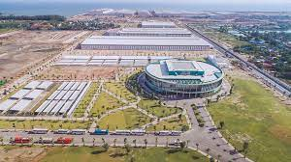
CHƯƠNG 2: PHÂN TÍCH HỆ THỐNG

Slide 23
Phương pháp xác định yêu cầu
Xác định yêu cầu
Ghi chú và phân loại yêu cầu
Kiểm tra và xác nhận
Phân tích chức năng
Phân tích quy trình
Xác định các chức năng chính trong mỗi ý nhỏ của công ty Vinfast.
Tìm hiểu quy trình làm việc của từng chức năng.
Ghi chú các yêu cầu một cách chi tiết và rõ ràng. Phân loại chúng thành các yêu cầu chức năng (như tìm kiếm thông tin, thêm/xóa/sửa dữ liệu) và yêu cầu phi chức năng (như bảo mật, hiệu suất, giao diện người dùng).
Đảm bảo rằng các yêu cầu đã được hiểu đúng và đầy đủ bằng cách liên hệ với các bên liên quan để xác nhận. Sửa đổi và điều chỉnh nếu cần thiết.
Dựa vào sơ đồ và thông qua tương tác với các người dùng hoặc bên liên quan, xác định chi tiết các yêu cầu chức năng, phi chức năng và ràng buộc của hệ thống

Slide 24
01
02
03
04
01
06
Một số nghiệp vụ của Vinfast:
01
Quản lý Người Dùng
Quản lý Đơn Đặt Hàng
Quản lý Nguyên Vật Liệu và Nhà Cung Cấp
Quản lý Tiến Độ Sản Xuất
05
Quản lý Bán Hàng
Báo Cáo và Thống Kê

Slide 25
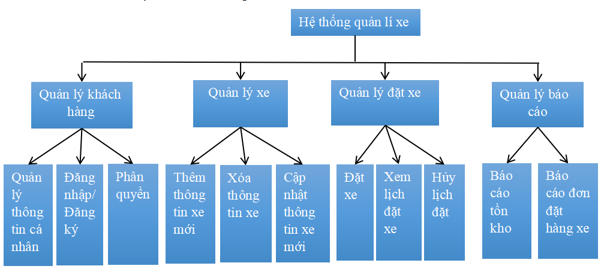
Sơ đồ phân rã chức năng-FDD

Slide 26
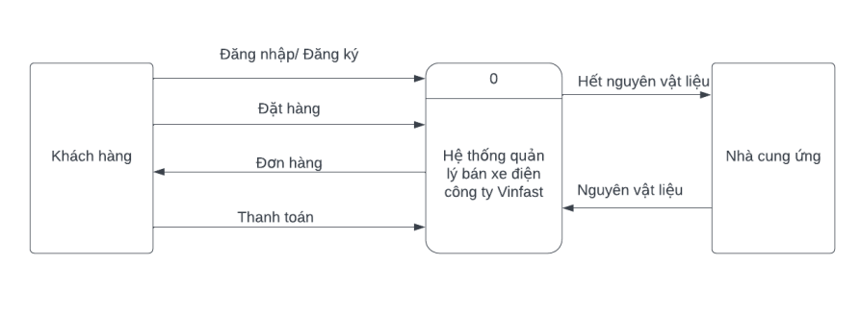
Sơ đồ ngữ cảnh

Slide 27
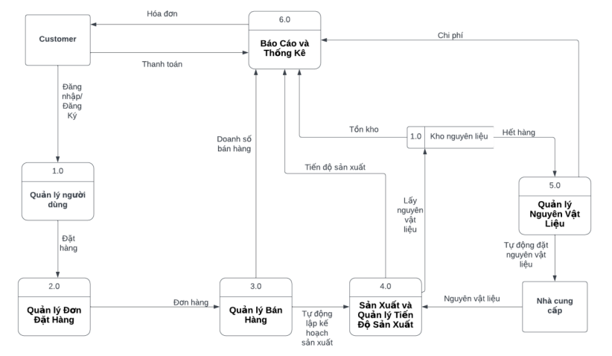
Sơ đồ mức 0

Slide 28
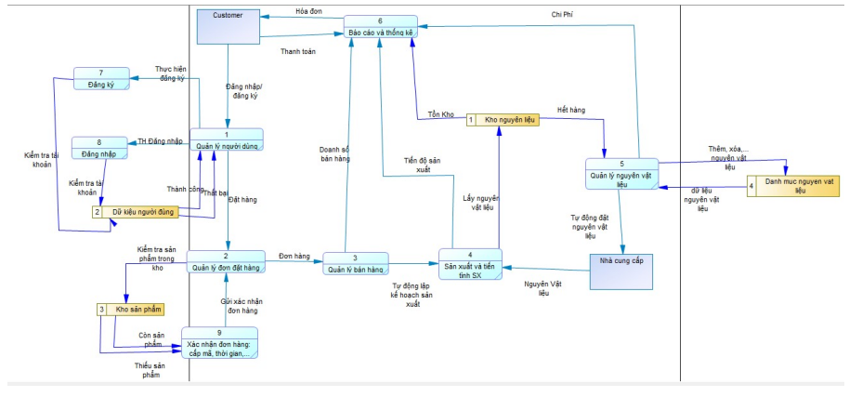
Sơ đồ mức 1

Slide 29
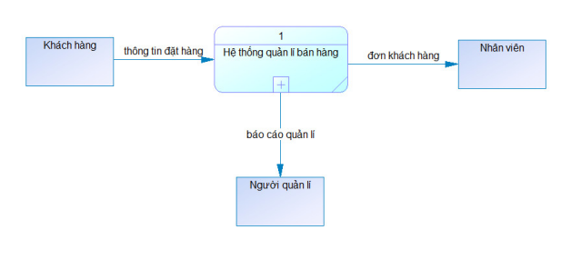
Sơ đồ phần mềm

Slide 30
SƠ ĐỒ HỆ THỐNG SẢN XUẤT XE VINFAST

Slide 31
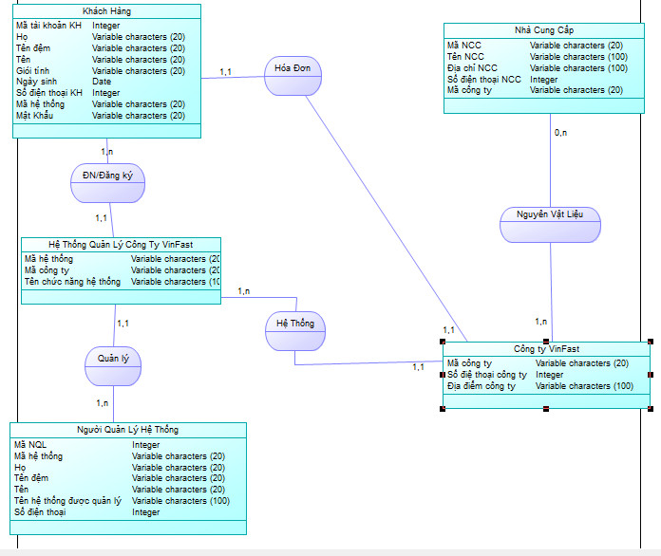
Sơ đồ ERD
Sơ đồ ERD ở mức quan niệm

Slide 32
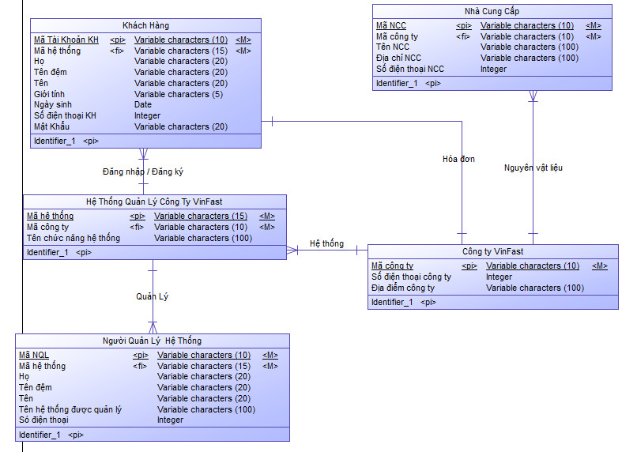
Sơ đồ ERD ở mức logic

Slide 33
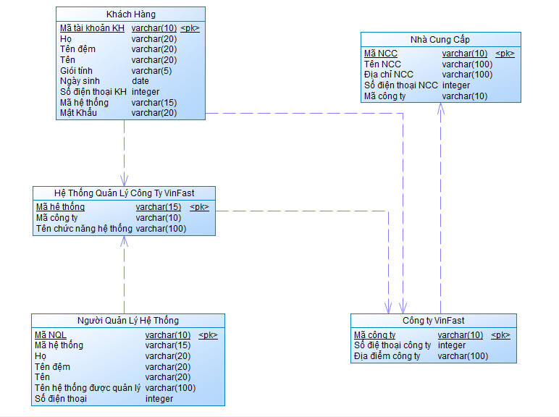
Sơ đồ ERD ở mức vật lý

Slide 34
Thực thể của sơ đồ ERD
Thực thể khách hàng
• Mỗi thực thể tượng trưng cho một khách hàng Vinfast
• Mỗi thực thể khách hàng có một mã tài khoản khách hàng(khóa),Mật khẩu, họ và tên( tên khách hàng, tên đệm, họ khách hàng), giới tính, ngày sinh, số điện thoại.

Slide 35
Thực thể hệ thống quản lí công ty Vinfast:
Mỗi thực thể tượng trưng cho một hệ thống quản lí công ty Vinfast
Mỗi thực thể hệ thống quản lí công ty Vinfast có một mã hệ thống(khóa), tên chức năng hệ thống

Slide 36
Thực thể người quản lí hệ thống:
Mỗi thực thể tượng trưng cho người quản lí hệ thống công ty Vinfast
Mỗi thực thể người quản lí hệ thống có một mã người quản lí (khóa), họ và tên người quản lí(họ, tên đệm,tên), tên hệ thống được quản lí, số điện thoại người quản lí

Slide 37
Thực thể công ty Vinfast
• Mỗi thực thể tượng trưng cho 1 công ty Vinfast
• Mỗi thực thể công ty Vinfast có một mã công ty(khoá), số điện thoại công ty, địa điểm công ty
Thực thể nhà cung cấp:
•Mỗi thực thể tượng trưng cho một nhà cung cấp công ty Vinfast
• Mỗi thực thể nhà cung cấp có một mã nhà cung cấp(khóa), địa chỉ nhà cung cấp, tên nhà cung cấp,số điện thoại nhà cung cấp.

Slide 38
Cảm
ƠN!
Vì đã lắng nghe

Slide 39
Credits.
Presentation Template: SlidesMania
Sample Images: Unsplash
Fonts used in this presentation: Nunito, Barlow Semi Condensed Bold and Pacifico.

Slide 40
Editable
icons.

